Slide 1

الوحدة : الرّابعة ( روائع من الأدب العالميّ)
الدرس : أبني لغتي – الأفعال المبنيّة ( الفعل الماضي وفعل الأمر )
المبحث : اللغة العربية.
الصف : الثامن.

Slide 2


الكلية العلمية الإسلامية
الدرس : الفعل الماضي
الوحدة: الرابعة
الصف : الثامن
المادة: اللغة العربية
01:00 minutes
النتاجات المتوقعة :
1- يميّز الطّالب الفعل الماضي.
2- يحدّد الطّالب علامة بناء الفعل الماضي.
3- يعرب الطّالب الفعل الماضي .
النتاجات
التمهيد
التقويم القبلي
التقديم
تقويم التكويني
التغذية الراجعة
التمايز
الربط بالحياة
التفكير الناقد
بطاقة خروج

Slide 3
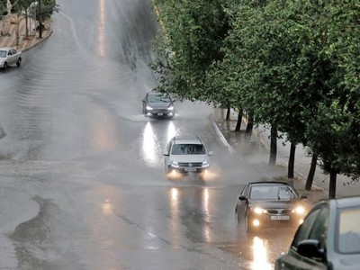

الكلية العلمية الإسلامية
الدرس : الفعل الماضي
الوحدة: الرابعة
الصف : الثامن
المادة: اللغة العربية
02:00 minutes
التّمهيد+ الرّبط بالواقع:
النتاجات
التمهيد
عبّر عن الصّورة الآتية بجملة مفيدة من إنشائكَ تبدأ بفعلٍ ماضٍ:
التقديم
تقويم التكويني
التغذية الراجعة
التمايز
الربط بالحياة
التفكير الناقد
بطاقة خروج

Slide 4

الكلية العلمية الإسلامية
الدرس : الفعل الماضي
الوحدة: الرابعة
الصف :الثامن
المادة: اللغة العربية
10:00 minutes
التقويم القبلي :
واحدة من الجمل الآتية لا تحتوي فعلًا مبنيًّا:
النتاجات
التمهيد
1. سمعْنا مؤذّنًا يُنادي : حيّ على الصّلاة .
التقويم القبلي
التقديم
تقويم التكويني
2. يشكرُ المؤمنُ ربّه دائمًا .
التغذية الراجعة
التمايز
3. افعلْ الخيرَ وانتظرْ الأجرَ من الله .
الربط بالحياة
التفكير الناقد
IRS
بطاقة خروج

Slide 5
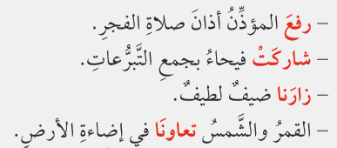
الكلية العلمية الإسلامية
الدرس : الفعل الماضي
الوحدة: الرابعة
الصف : الثامن
المادة:اللغة العربية
06:00 minutes
التقديم : ص103
النتاجات
التمهيد
التقويم القبلي
1- لاحظ علامة بناء الأفعال الماضية.
2- بمَ اتصلت الأفعال الماضية في كل جملة؟
التقديم
تقويم التكويني
التغذية الراجعة
التمايز
الربط بالحياة
التفكير الناقد
بطاقة خروج

Slide 6
الكلية العلمية الإسلامية
التقديم التغذية الرّاجعة : ص103
الدرس : الفعل الماضي
الوحدة: الرابعة
الصف : الثامن
المادة:اللغة العربية
06:00 minutes
رفعَ المؤذنُ أذانَ صلاةِ الفجر.
رفعَ : فعلٌ ماضٍ مبنيٌّ على الفتح.
شاركَتْ فيحاءُ بجمعِ التبرُّعاتِ.
شاركَ : فعلٌ ماضٍ مبنيٌّ على الفتح.
تْ : تاء التأنيث الساكنة لا محل لها من الإعراب.
زارَنا ضيفٌ لطيفٌ.
زارَ : فعلٌ ماضٍ مبنيٌّ على الفتح.
نا : ضمير متصل مبني في محل نصب مفعول بهِ.
الشمسُ والقمرُ تعاونَا في إضاءةِ الأرضِ.
تعاونَ : فعلٌ ماضٍ مبنيٌّ على الفتح.
ا : ضمير متصل مبني في محل رفع فاعل.
النتاجات
التمهيد
التقويم القبلي
التقديم
تقويم التكويني
التغذية الراجعة
التمايز
الربط بالحياة
التفكير الناقد
بطاقة خروج

Slide 7
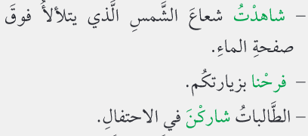
الكلية العلمية الإسلامية
الدرس : الفعل الماضي
الوحدة: الرابعة
الصف : الثامن
المادة:اللغة العربية
06:00 minutes
التقديم : ص103
النتاجات
التمهيد
التقويم القبلي
1- لاحظ علامة بناء الأفعال الماضية.
2- بمَ اتصلت الأفعال الماضية في كل جملة؟
التقديم
تقويم التكويني
التغذية الراجعة
التمايز
الربط بالحياة
التفكير الناقد
بطاقة خروج

Slide 8
الكلية العلمية الإسلامية
التقديم التغذية الرّاجعة: ص103
الدرس : الفعل الماضي
الوحدة: الرابعة
الصف : الثامن
المادة:اللغة العربية
06:00 minutes
النتاجات
شاهدْتُ شُعاعَ الشمسِ يتلألأ.
شاهدْ : فعلٌ ماضٍ مبنيٌّ على السّكون ؛ لاتصالهِ بتاء الفاعل.
تُ : ضمير متصل مبني في محل رفع فاعل.
فرِحْنا بزيارتِكم.
فرحْ : فعلٌ ماضٍ مبنيٌّ على السكون ؛ لاتصالهِ بنا الفاعل.
نا : ضمير متصل مبني في محل رفع فاعل.
الطالباتُ شاركْنَ في الاحتفال.
شاركْ : فعلٌ ماضٍ مبنيٌّ على السكون ؛ لاتصالهِ بنون النسوة.
نَ : ضمير متصل مبني في محل رفع فاعل.
التمهيد
التقويم القبلي
التقديم
تقويم التكويني
التغذية الراجعة
التمايز
الربط بالحياة
التفكير الناقد
بطاقة خروج

Slide 9

الكلية العلمية الإسلامية
الدرس : الفعل الماضي
الوحدة: الرابعة
الصف : الثامن
المادة:اللغة العربية
06:00 minutes
التقديم : ص103
النتاجات
التمهيد
التقويم القبلي
1- لاحظ علامة بناء الأفعال الماضية.
2- بمَ اتصلت الأفعال الماضية في كل جملة؟
التقديم
تقويم التكويني
التغذية الراجعة
التمايز
الربط بالحياة
التفكير الناقد
بطاقة خروج

Slide 10
الكلية العلمية الإسلامية
التقديم التغذية الرّاجعة : ص103
الدرس : الفعل الماضي
الوحدة: الرابعة
الصف : الثامن
المادة:اللغة العربية
06:00 minutes
النتاجات
التمهيد
العلماءُ فتحُوا لنا آفاقًا واسعةُ.
فتحُ : فعلٌ ماضٍ مبنيٌّ على الضم ؛ لاتصالهِ بواو الجماعة.
و : ضمير متصل مبني في محل رفع فاعل.
التقويم القبلي
التقديم
تقويم التكويني
التغذية الراجعة
التمايز
الربط بالحياة
التفكير الناقد
بطاقة خروج

Slide 11
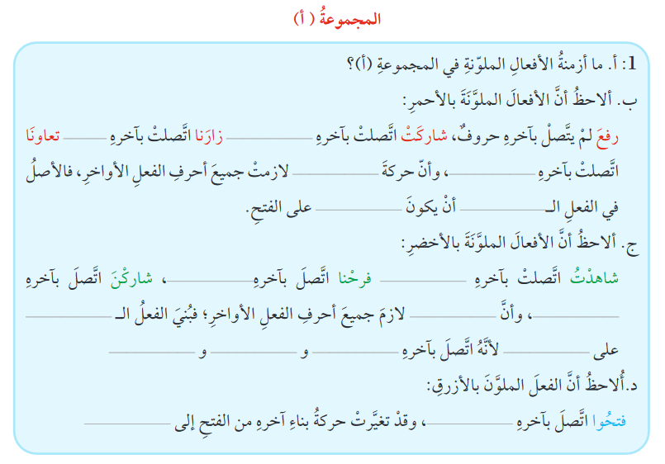
الكلية العلمية الإسلامية
06:00 minutes
التغذية الرّاجعة : ص104
الدرس : الفعل الماضي
الوحدة: الرابعة
الصف : الثامن
المادة:اللغة العربية
النتاجات
أفعال ماضية
التمهيد
نا المفعول
تاء التأنيث السّاكنة
التقويم القبلي
الفتحة
ألف الاثنين
التقديم
مبنيًا
الفعل الماضي
تقويم التكويني
التاء المتحرّكة
التغذية الراجعة
نا الفاعل
الماضي
السّكون
نون النسوة
التمايز
نون النسوة
نا الفاعل
التاء المتحرّكة
السّكون
الربط بالحياة
التفكير الناقد
ضمة
واو الجماعة
بطاقة خروج

Slide 12
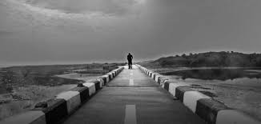
الكلية العلمية الإسلامية
الدرس : الفعل الماضي
الوحدة: الرابعة
الصف : الثامن
المادة:اللغة العربية
الرّبط بالحياة + التّفكير النّاقد:
إذا أٌتيحت لك فرصة العودة إلى الزّمن الماضي ، ما الشّيء الذي ستغيّره ؟
06:00 minutes
النتاجات
التمهيد
التقويم القبلي
التقديم
تقويم التكويني
التغذية الراجعة
التمايز
الربط بالحياة
التفكير الناقد
بطاقة خروج

Slide 13
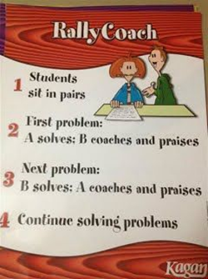
الكلية العلمية الإسلامية
الدرس : الفعل الماضي
الوحدة: الرابعة
الصف : الثامن
المادة:اللغة العربية
04:00 minutes
اضبط آخر الفعل الماضي في كلّ جملة من الجمل الآتية :
1- آمنتُ بالله ربًّا وبالإسلامِ دينًا .
2- فهمنا الدّرسَ جيدًا .
3- الأمّهات قدّمنَ أجمل معاني الحبّ .
4- المهنسون أبدعوا في تصميم المشروع .
التمايز:
النتاجات
اكتب جملة تحتوي على فعل ماضٍ مبنيّ على الضمّ وجملة أخرى تحتوي على فعل ماضٍ مبنيّ على الفتح.
التمهيد
1
التقويم القبلي
التقديم
2
تقويم التكويني
التغذية الراجعة
اكتب ثلاث جمل تحتوي على فعل ماضِ مبنيّ على السّكون .
3
التمايز
حوّل الفعل الماضي المبنيّ على الفتح إلى فعل ماضٍ مبنيّ على السّكون :
ودّعَنا أبي قبل السّفر والدّموع في عينيه .
الربط بالحياة
التفكير الناقد
4
بطاقة خروج

Slide 14

الكلية العلمية الإسلامية
الدرس : الفعل الماضي
الوحدة: الرابعة
الصف : الثامن
المادة: اللغة العربية
02:00 minutes
التّقويم الختامي + التّقييم الذّاتي:
الجملة التي تحتوي على فعلٍ ماضٍ مبنيٍّ على السّكون :
النتاجات
التمهيد
التقويم القبلي
1-زارَنا ضيفٌ لطيفٌ .
التقديم
تقويم التكويني
2- زُرْنا ضيفًا لطيفًا .
التغذية الراجعة
التمايز
الربط بالحياة
3- الآباء علّمُوا أبناءهم السّباحة .
التفكير الناقد
بطاقة خروج

Slide 15


الكلية العلمية الإسلامية
الدرس : الفعل الماضي
الوحدة: الرابعة
الصف : الثامن
المادة: اللغة العربية
01:00 minutes
بطاقة الخروج:
النتاجات
اكتب على بطاقة الخروج ما تعلّمته في الحصّة.
التمهيد
التقويم القبلي
التقديم
تقويم التكويني
التغذية الراجعة
التمايز
الربط بالحياة
التفكير الناقد
بطاقة خروج

